Slide 1
家計簿アプリ
15816062 土井尚哉
15816063 鳥羽彩衣
15816080 平本和駿

Slide 2
概要
家計簿のようなwebアプリケーションを作る。
支出をgrocery bills(食費)、hydro(水道代)、electric bill(電気代)、Gas bill(ガス代)、telephone bill(携帯代)の５項目に分類してそれぞれの支出額を入力すると、今までの支出が円グラフの割合で表示する。

Slide 3
目的
実用性のあるアプリケーションを作ることを起点として家計簿のアプリを作成するに至った。
外部にデータサーバを持った家計簿アプリを作成することで、いつでもどこでも家計簿を見たり記入したりできる。

Slide 4
参考にした資料・独自に工夫した点
Matplotlibを用いて円グラフを作成した。
Htmlで入力を行い、その入力をpython を用いてcsvファイルに記憶させている。
Scriptタブを用いて、ページをスクロールするとページトップに戻るボタンが右下に表示されるようにした。
左上のメニューボタンからメニューバーが開く。
支出一覧と項目別支出一覧をbootstrapのグリッドシステムを使用して並べて表示し、さらにページの大きさに合わせて幅を変える(最小の幅を指定しているので際限なく小さくなることはない)。
http://o-ands.net/css_hover_howto/

Slide 5
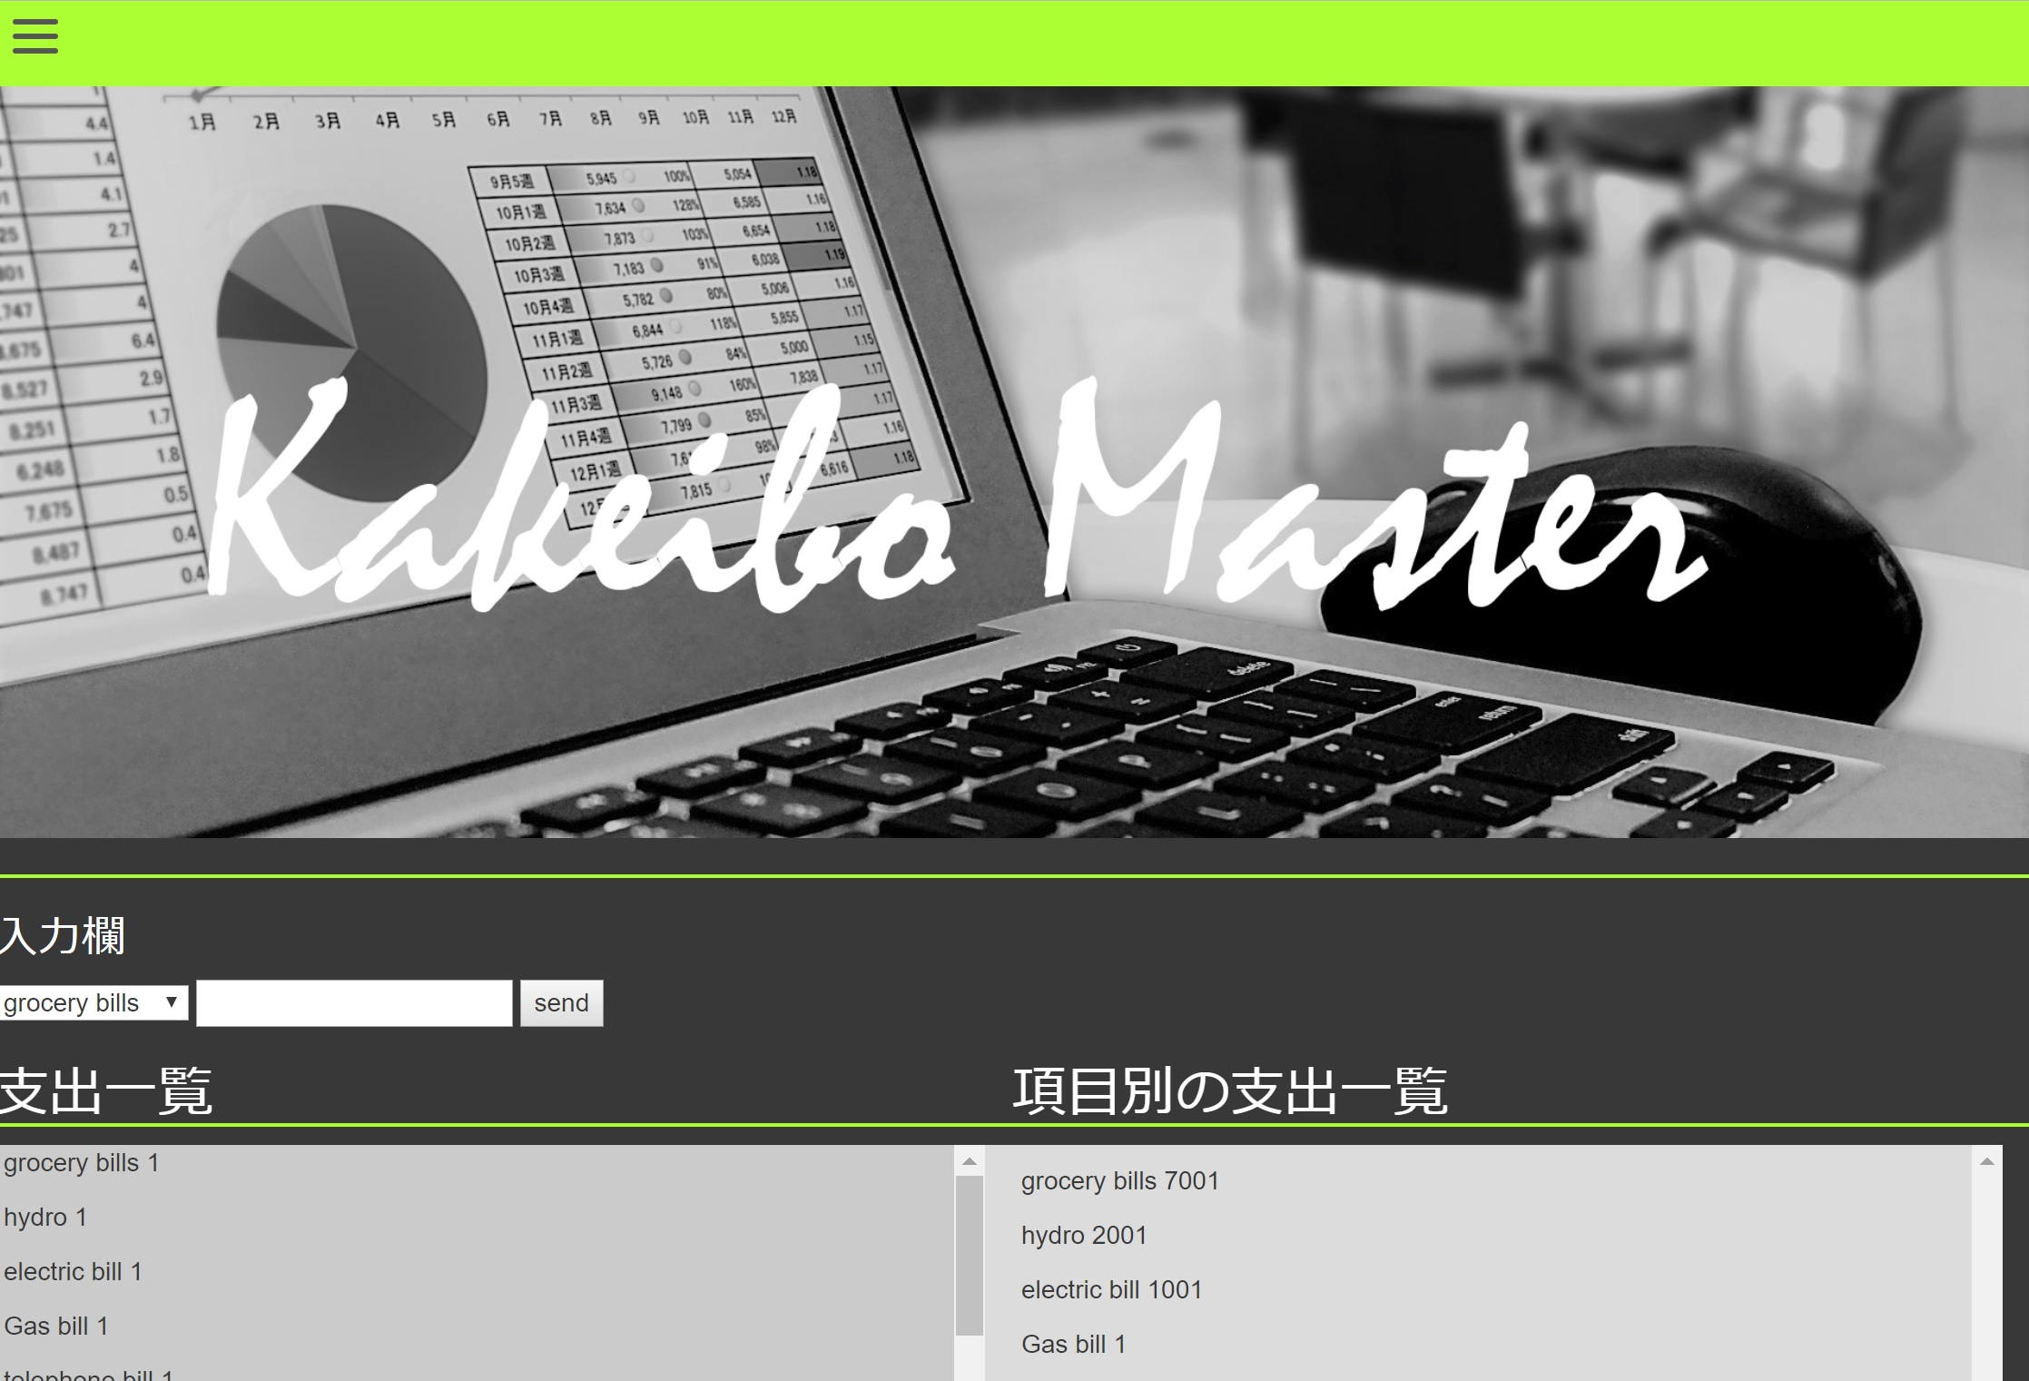
画面キャプチャ1

Slide 6
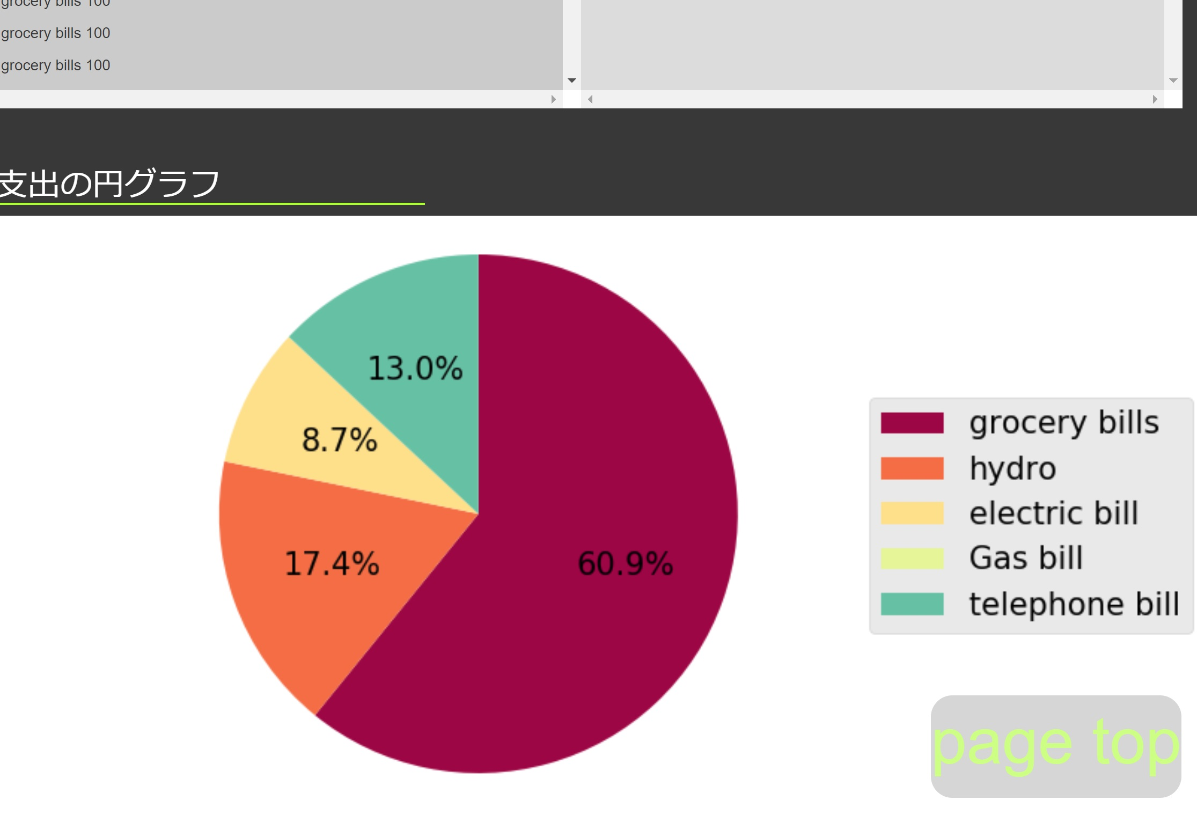
画面キャプチャ2

Slide 7
感想
WEBアプリケーション開発の知識が深まった。
pythonを用いたSQLite3の使い方を教えて欲しかった。
簡単なWebアプリの開発ていどであれば、DjangoよりBottleの方がいいと思った。
Django特有の癖のようなもので引っかかった。（matplotlibでグラフを描画する際にバックグラウンドの変更が必要な点など）

